Slide 1
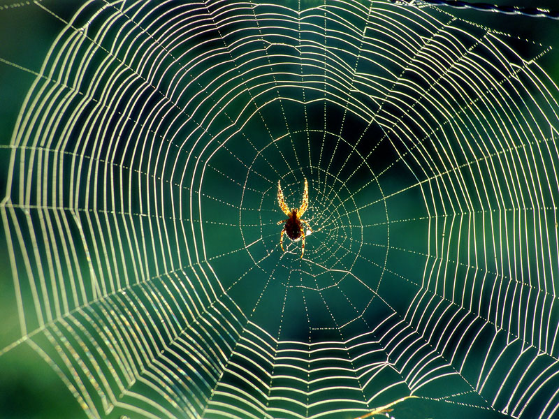
Презентация к уроку рисования «Паучки на паутине» с использованием необычной техники рисования (для 3 класса).

Slide 2
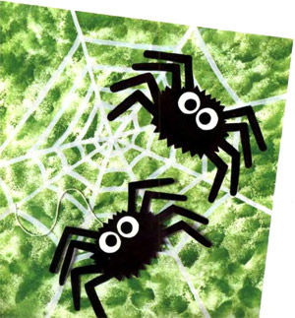
Тебе понадобятся: большой лист бумаги, старая тарелка, краски, кусок губки.

Slide 3
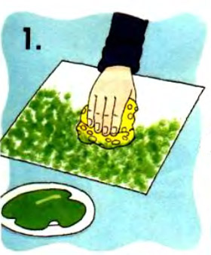
Разведи водой краску в тарелке, обмакни в нее губку и нанеси губкой краску на бумагу макающими движениями (не води губкой по бумаге). Подожди, пока высохнет.

Slide 4
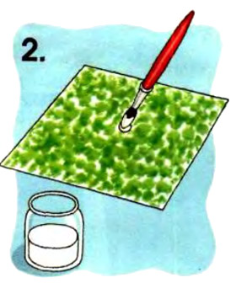
Нарисуй белой краской точку в центре листа.

Slide 5
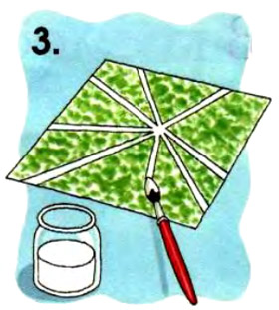
Тонкой кисточкой нарисуй нити, которые расходятся от этой точки к краям листа.

Slide 6
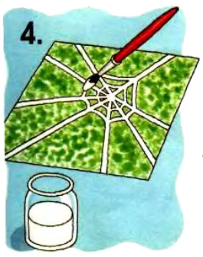
Соедини нити изогнутыми внутрь дугами, начиная от центра.

Slide 7
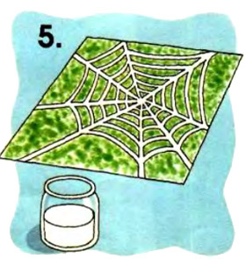
Когда доберешься до края листа, отложи кисточку и оставь рисунок просохнуть.

Slide 8
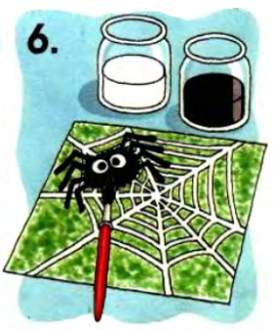
На паутине нарисуй большого паука. Для этого чёрной краской нарисуй овал или круг. По бокам от него нарисуй по 4 лапы - как палки, поломанные ближе к краю. Когда паук просохнет, белой краской нарисуй ему глаза-кружки. Дай высохнуть белой краске. В центре каждого глаза нарисуй черный кружок. Паучок готов.

Slide 9
Нарисуй второго такого же паука на другом листе бумаги и вырежи его. Приклей нитку в нижней части паутины и приклей к ее концу этого паука. Если картинку повесить на стену, второй паук, как настоящий, повиснет на паутинке!

Slide 10
Презентацию выполнила
учитель начальных классов
ГБОУ СОШ №276 города Москвы
Колегаева Ольга Владимировна.
Использованы материалы книги
Фионы Кемпбелл «Я умею рисовать», материалы сайта http://allforchildren.ru/

